Slide 1
Gevorderd Programmeren
Week 4 – Recursie
Jos Foppele

Slide 2
Deze week
Recursie

Slide 3
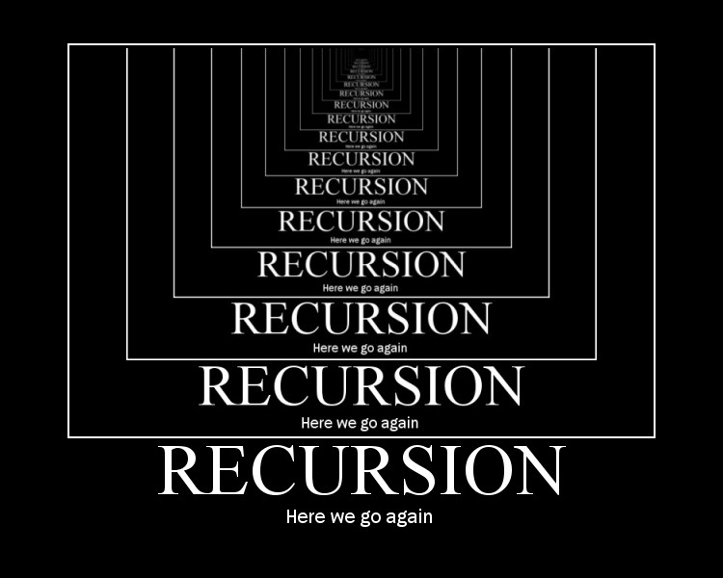
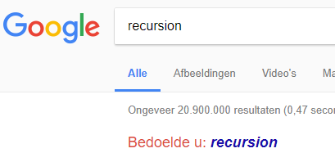
Recursie
Recursie = recursie
Functie waarin het resultaat berekend wordt met dezelfde functie

Slide 4
Recursie - voorbeeld
Van vorige week:
class MyList<T> {
public void Add(T item) {
if (next == null)
next = new MyList<T>(item);
else
next.Add(item);
}
}

Slide 5
Recursie
Recursie bestaat altijd uit:
Een recursieve aanroep
Een stopconditie

Slide 6

Recursie - Faculteit
Voorbeeld:
fac(4) =
Faculteit berekenen
$6!=6∙5∙4∙3∙2∙1=720$
4 *
fac(3) =
6=24
fac(3) = 3 *
2=6
fac(2)
fac(2) = 2 *
fac(1)
1=2
public int fac(int n) {
if (n == 1)
return 1;
else
return n * fac(n-1);
}
fac(1) = 1
stopconditie
Recursieve aanroep
Notes:
Stack en groeiend stackframe benoemen!
N wijzigt per stackframe!

Slide 7
Recursie vs Iteratie
Waarom recursie als ik een for lus kan gebruiken?
Recursie
Is duur (vanwege stackframes)
Is sneller bij “devide and conquer” en bomen (les 5)
Geeft kortere, begrijpelijkere code bij complexe algoritmes
Zit o.a. in:
Compilers
Grafische engines
Iteratie
Is sneller en korter bij simple algoritmes
Zorgt niet voor stackoverflows

Slide 8
Recursie - Fibonacci
Rij van Fibonacci
0, 1, 1, 2, 3, 5, 8, 13, 21, 34, 55, 89, 144, 233…
public int fib(int n) {
if (n == 0)
return 0;
else if (n == 1)
return 1;
else
return fib(n-1) + fib(n-2);
}

Slide 9
Recursie – Sorteren (Insertion Sort)
Beginnen met een lege lijst
Elementen toevoegen met een gesorteerde lijst als resultaat
public List<int> ISort(List<int> list) {
if (list.Count < 2)
return list;
else {
int item = list[0];
list.RemoveAt(0);
return Insert(item, ISort(list));
}
}

Slide 10
Recursie – Sorteren (Insertion Sort)
private List<int> Insert(int element, List<int> list) {
List<int> result = new List<int>();
if (list.Count == 0) {
result.Add(element);
} else {
if (element < list[0]) {
result.Add(element);
result.AddRange(list);
} else {
result.Add(list[0]);
list.RemoveAt(0);
result.AddRange(Insert(element, list));
}
}
return result;
}

Slide 11
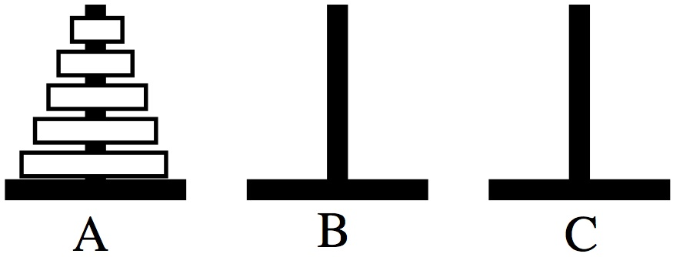
Recursie – Torens van Hanoi (expert level)
Verplaats de schijven van A naar C
Je mag maar 1 schijf tegelijk verplaatsten
Een grote schijf mag NIET op een kleinere schijf liggen

Slide 12
Recursie – Torens van Hanoi (expert level)
Recursieve gedachte: (gehele toren moet van A naar C)
Verplaats alles zonder de grootste schijf van A naar B
Verplaats de grootste schijf van A naar C
Verplaats alles van B naar C

Slide 13
Recursie – Torens van Hanoi (expert level)
Recursieve gedachte: (gehele toren moet van A naar B)
Verplaats alles zonder de grootste schijf van A naar C
Verplaats de grootste schijf van A naar B
Verplaats alles van C naar B

Slide 14
Recursie – Torens van Hanoi (expert level)
public static void Solve(int n, string start,
string via, string goal)
{
if (n > 0) {
Solve(n-1, start, goal, via);
Console.WriteLine(start + " -> " + goal);
Solve(n - 1, via, start, goal);
}
}

Slide 15
Wat we nu weten
Recursie
Krachtig
Ingewikkeld bij simpele oplossingen
Simpel bij ingewikkelde oplossingen

